Slide 1
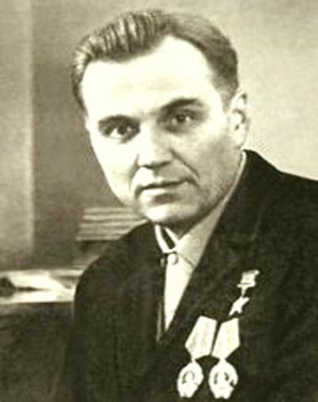
«Я не боюсь еще и еще раз сказать: забота о здоровье - важнейшая работа воспитателя. От жизнерадостности, бодрости детей зависит их духовная жизнь, мировоззрение, умственное развитие, прочность знаний,
вера в свои силы».
В.Сухомлинский

Slide 2
Муниципальное бюджетное дошкольное образовательное учреждение детский сад №4 «Светлячок»
Кулундинского района Алтайского края
«Физкультурно-оздоровительная работа
в МБДОУ
в условиях внедрения ФГОС»
Выполнила: руководитель физического
воспитания Зинченко Л.В.
2016г

Slide 3
Задачи
-охрана и укрепление физического и психического здоровья детей;
-формирование жизненно необходимых двигательных умений и навыков ребенка в соответствии с его индивидуальными особенностями, развитие физических качеств;
-создание условий для реализации потребности детей в двигательной активности; воспитание потребности в здоровом образе жизни.

Slide 4
Модель работы
по физическому воспитанию
Физкультурно-оздоровительная работа
Физкультурные
занятия
Утренняя
гимнастика
Индивидуальная
работа
Физкультминутки
Прогулки,
подвижные игры
Гимнастика после дневного сна
Физкультурно-оздоровительный кружок «Крепыши»

Slide 5
Основные принципы реализации
физкультурно-оздоровительной работы
- уважение к ребенку, к процессу и результатам его деятельности в сочетании с разумной требовательностью;
- систематичность и последовательность занятий;
- вариативность содержания и форм проведения занятий;
- адекватность требований и нагрузок, предъявляемых к ребенку в процессе занятий;
- постепенность и систематичность в освоении и формировании знаний, умений, навыков;
- индивидуализация, переход к следующему этапу только после освоения предыдущего материала;
- занимательность, формирование желания выполнять предъявленные требования;
сотрудничество, создание в ходе занятия атмосферы
доброжелательности, эмоциональной раскрепощенности.

Slide 6
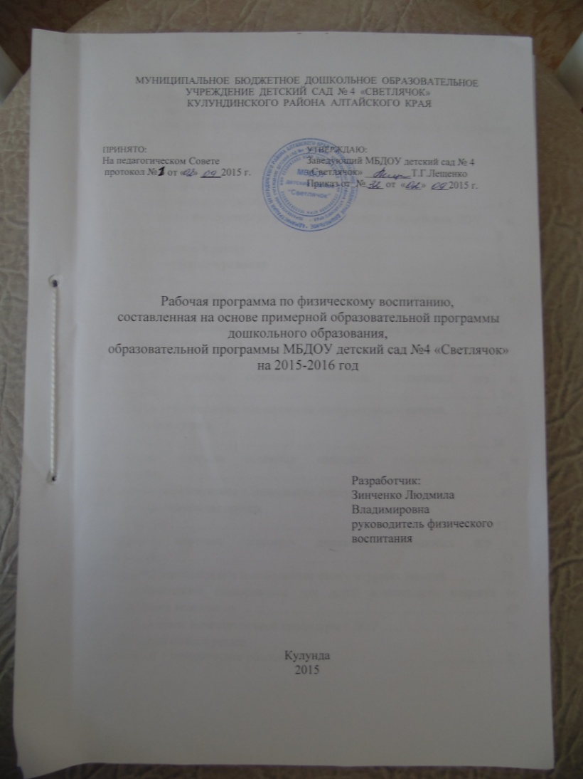
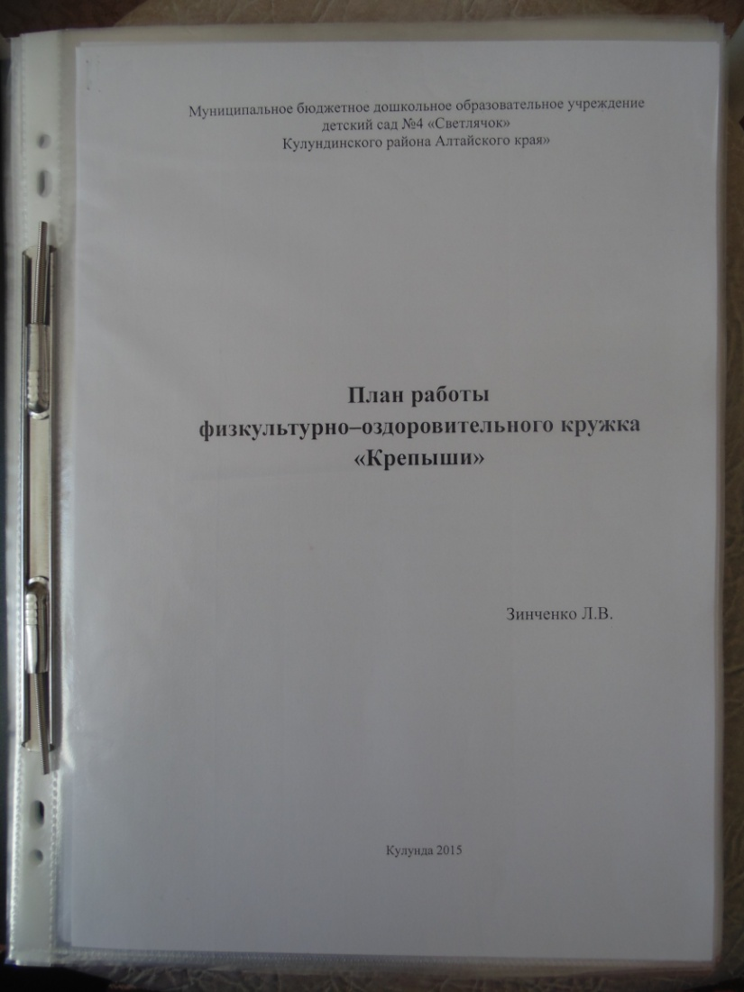

Slide 7
Пособия

Slide 8
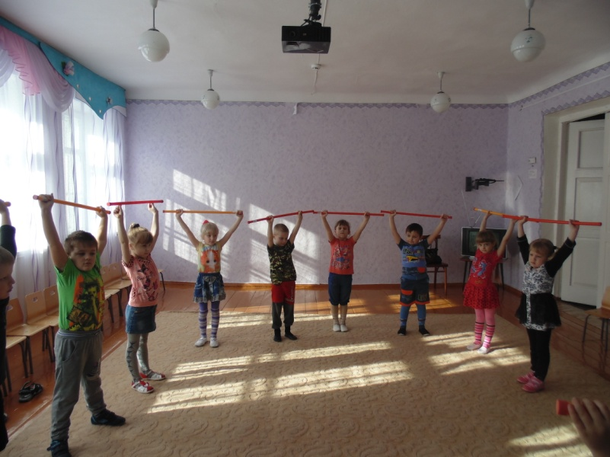
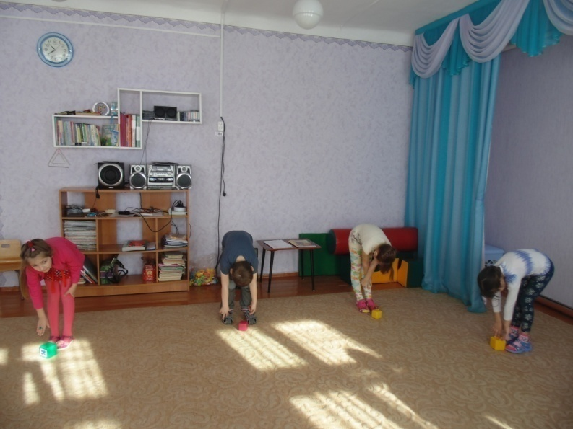
Физкультурные занятия

Slide 9
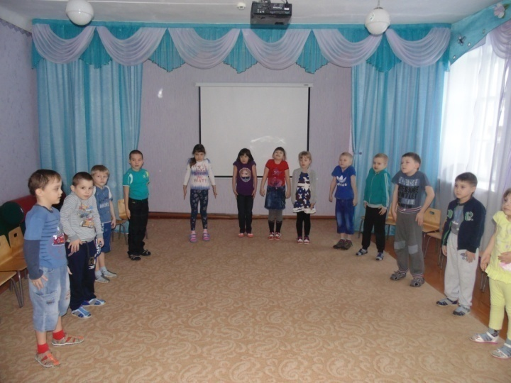
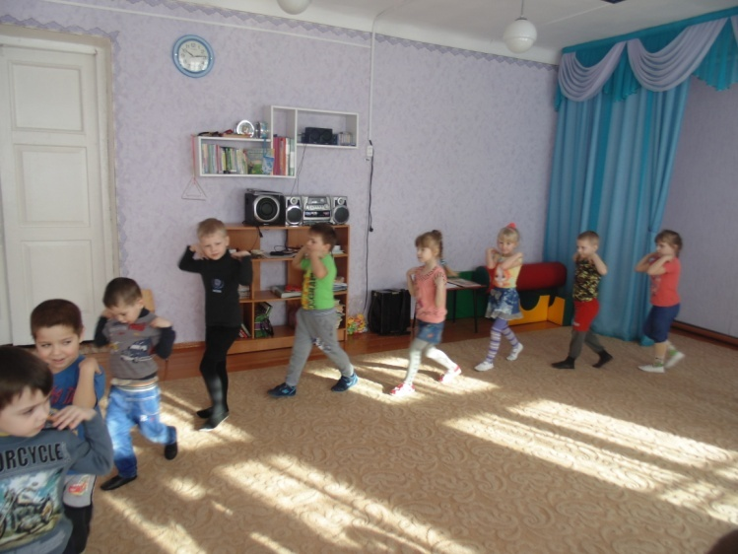
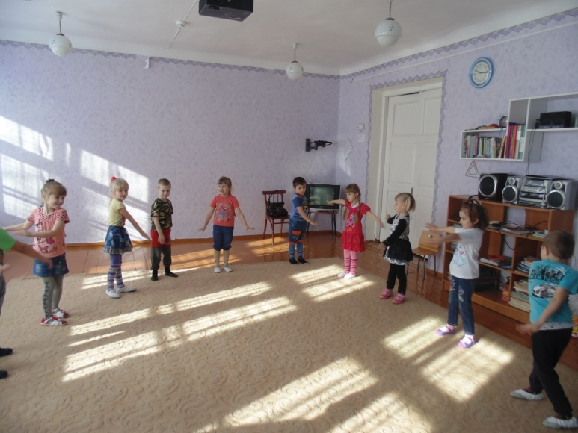
Утренняя гимнастика

Slide 10
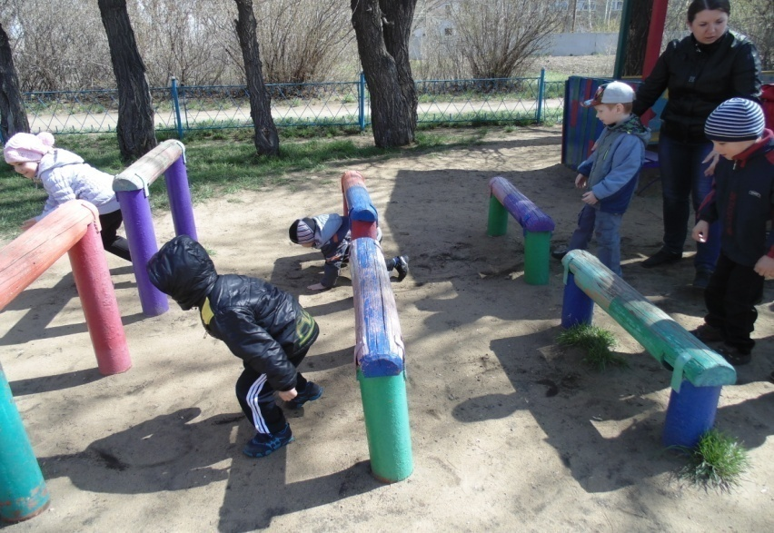
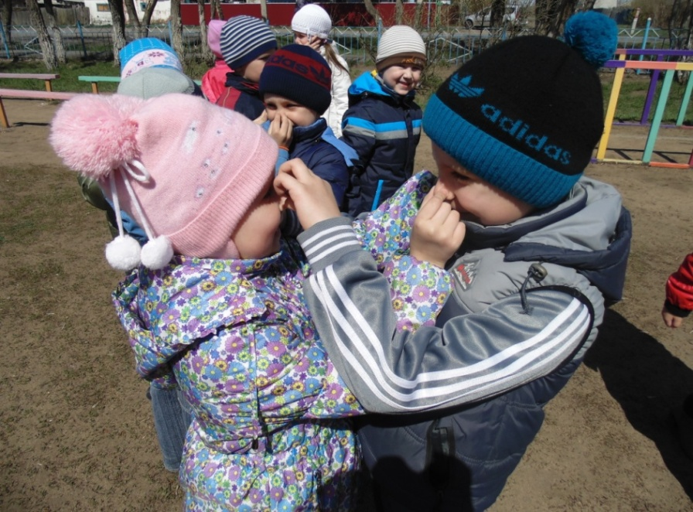
Прогулки, подвижные игры

Slide 11
Копилка

Slide 13
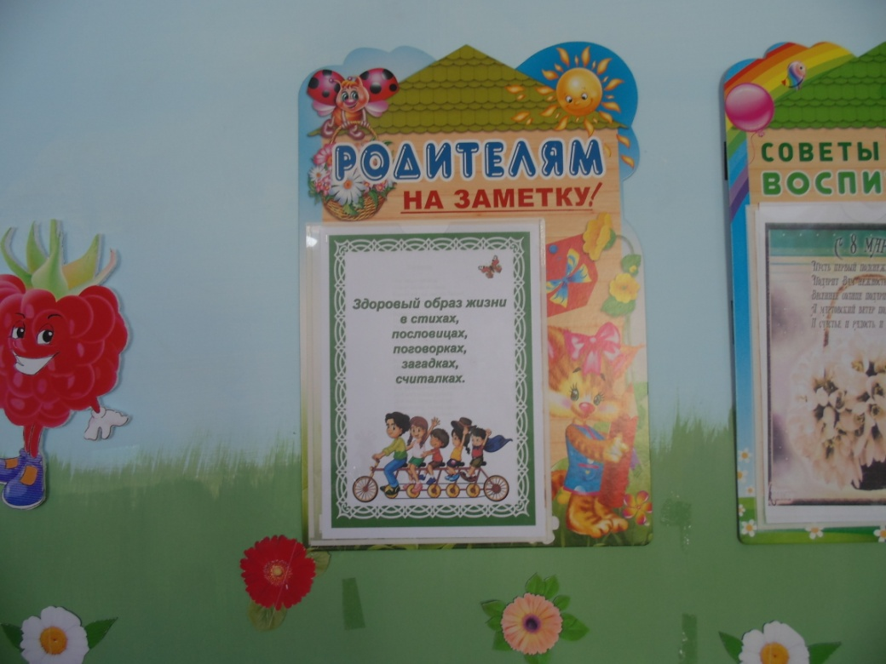

Slide 14
Активный отдых детей
Праздники
Досуги
Дни здоровья

Slide 15
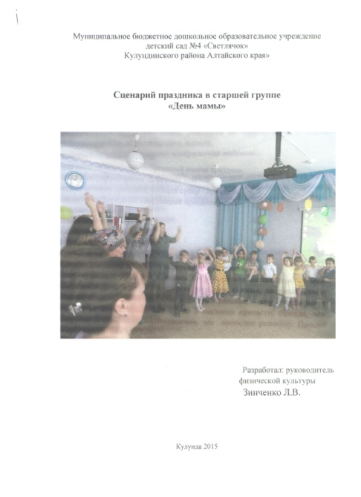
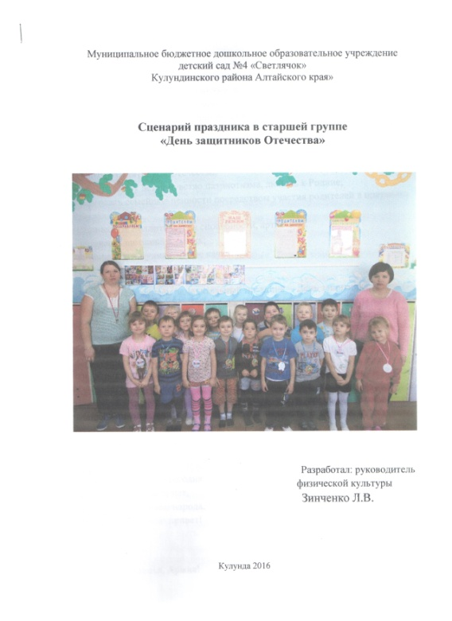
разработки

Slide 16
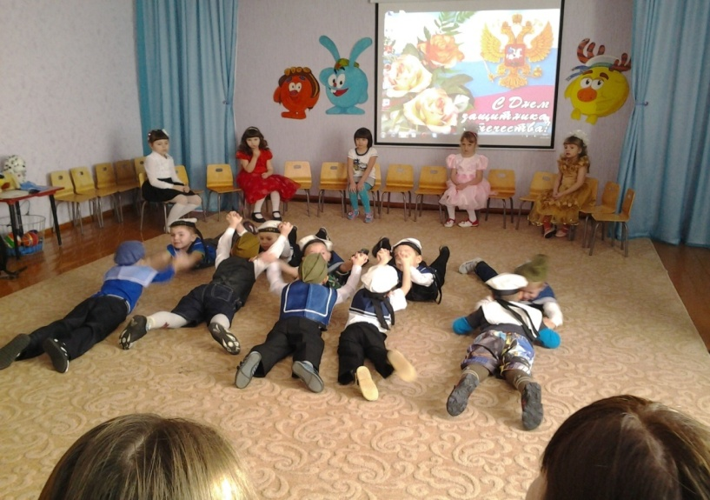
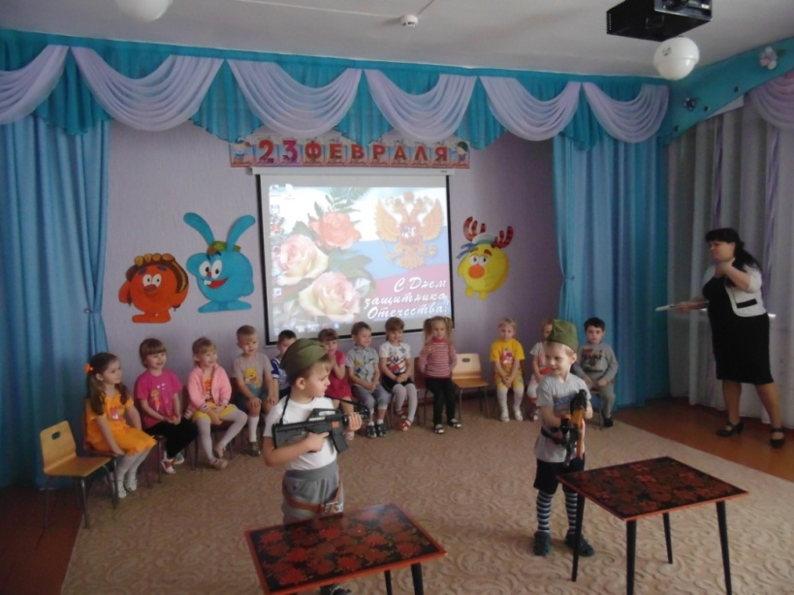
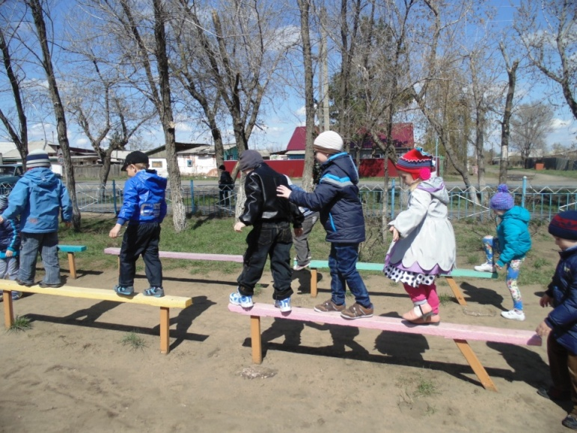
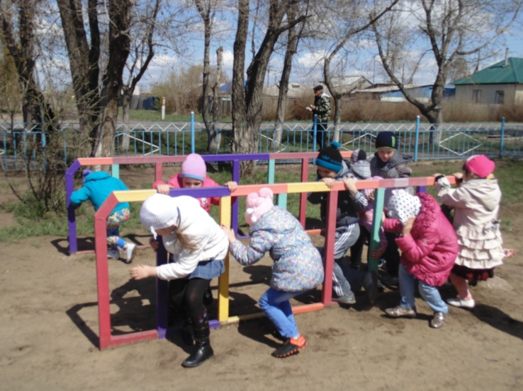

Slide 17
Участие воспитанников
в интернет-конкурсах

Slide 18
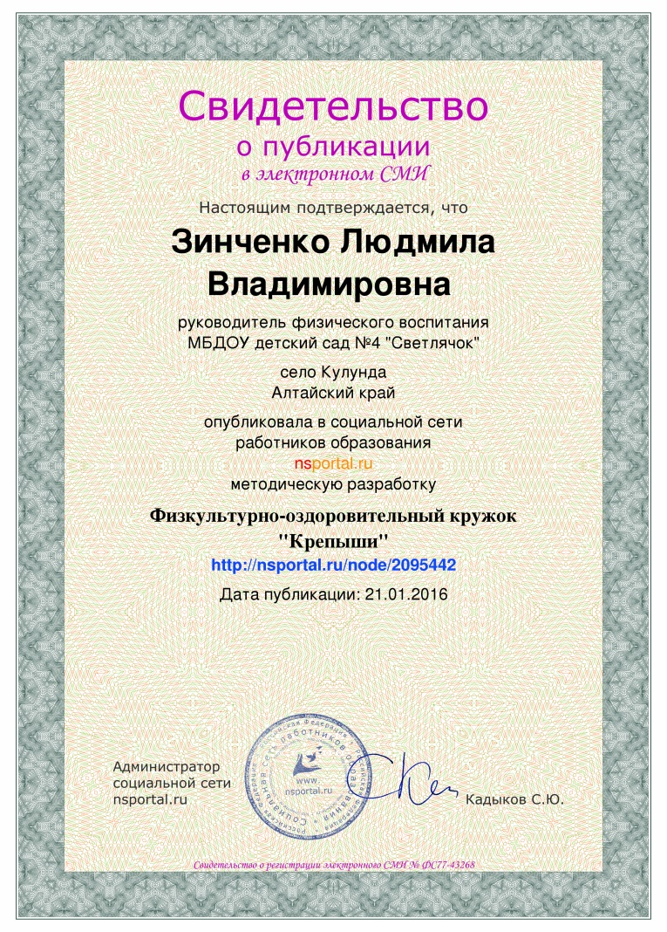
Участие в интернет-конкурсах

Slide 19
Наши результаты
Оценка деятельности МБДОУ родителями воспитанников.
Итого: 92 % родителей удовлетворены деятельностью ДОУ.

Slide 20
Диаграмма заболеваемости

